Slide 1
Государственное бюджетное специальное (коррекционное) образовательное учреждение для обучающихся, воспитанников с ограниченными возможностями здоровья специальная (коррекционная) общеобразовательная школа (VII вида) № 69 Курортного района Санкт-Петербурга.
(ГБОУ школа № 69)
Шапиро Елена Николаевна
Учитель русского языка и литературы
Классный руководитель 6 класса.
Презентация к классному часу
«История олимпийских игр»

Slide 2
Содержание
История Олимпийских игр
Мифы о возникновении
Олимпийских игр
История Олимпийского огня

Slide 3
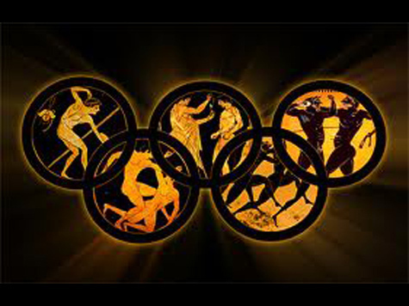
История Олимпийских игр

Slide 4
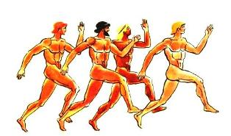
Первая известная нам Олимпиада с древности проходила в 776 г. до нашей эры.

Slide 5
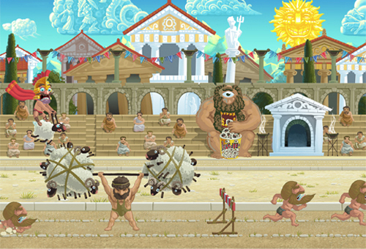
Каждые Олимпийские игры превращались в праздник для народа, своего рода конгресс для правителей и философов, конкурс для скульпторов и поэтов.

Slide 6
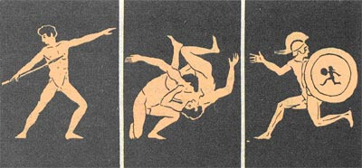
Олимпиады возвеличивали человека

Slide 7
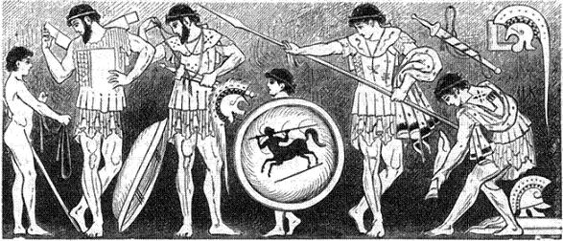
Победителю игр воздавали почести, в их честь создавались памятники при жизни, слагались хвалебные оды, устраивались пиры

Slide 8
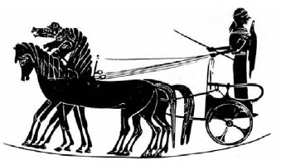
Олимпийский герой въезжал в родной город на колеснице, одетый в пурпур, увенчанный венком, въезжал не через обычные ворота, а через пролом в стене, который в тот же день заделывали, чтобы олимпийская победа вошла в город и никогда не покидала его.

Slide 9
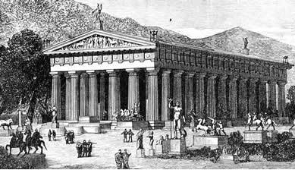
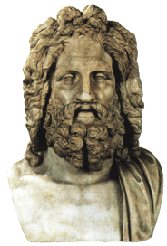
Центром олимпийского мира древности был священный округ Зевса в Олимпии — роща вдоль реки Алфей. Впоследствии возле священной Олимпии вырос одноименный городок. В этом прекрасном городке почти триста раз устраивались традиционные общегреческие состязания в честь бога-громовержца Зевса.

Slide 10
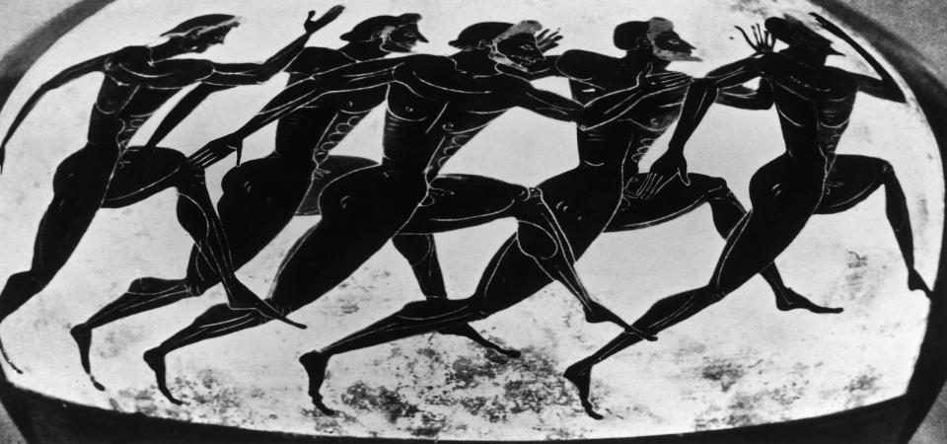
Древнегреческий историк Тимей ввёл особое олимпийское летоисчисление.
Олимпийский праздник отмечали "между жатвой и сбором винограда". Он должен был повторяться через каждые четыре года, составлявших Олимпиаду – греческий «олимпийский» год. Следовательно, Олимпиада – это период из четырех календарных последовательных лет.

Slide 11
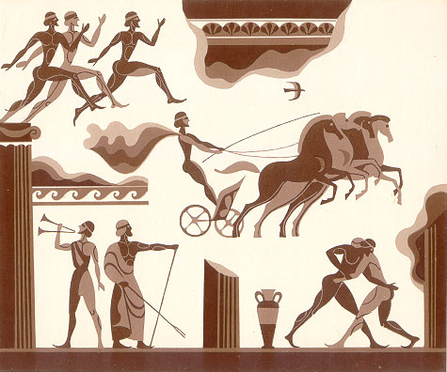
Так в Греции установился обычай, по которому раз в четыре года греки откладывали оружие в сторону и отправлялись в Олимпию, чтобы восхищаться гармонично развитыми атлетами и славить богов.

Slide 12
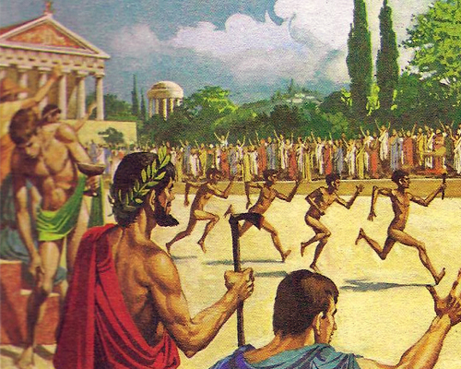
Более 11 веков в Олимпии проводились общегреческие Олимпийские игры.
В 394 году Олимпийские игры, 293 по счету, были запрещены как языческое празднество декретом римского императора Феодосия I Великого.

Slide 13
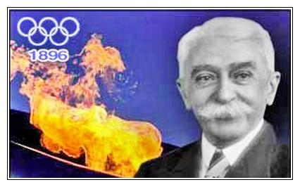
В конце 19 века Олимпийские Игры были возрождены по инициативе Пьера де Кубертена и стали самым популярным международным спортивным праздником современности.
Вернуться к содержанию

Slide 14
Мифы
О возникновении
Олимпийских игр

Slide 15
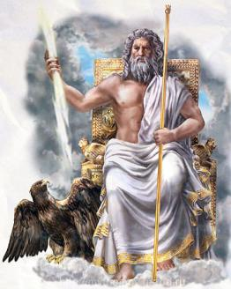
Миф первый
Зевс в смертельной схватке
победил своего отца Крона,
который пожирал
Собственных детей.
Зевс освободил своих братьев и
сестёр. В честь этого радостного события
Зевс повелел проводить игры, которые
назвали Олимпийскими, поскольку
проходили они у подножия горы Олимп.

Slide 16
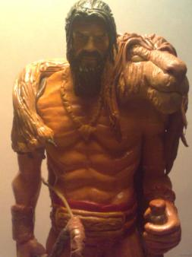
Миф второй
Геракл – сын Зевса отмерил
собственными стопами
дистанцию для бега, которая
составляла 600 стоп. Именно
так появилась мера длины,
которая называлась «стадия».
От этого названия и возникло слово «стадион».
Долгое время спортсмены выявляли
победителей только в беге на стадии, пока
Геракл не ввёл другие дисциплины. Одна
из них – панкратион – вид спорта, который
соединяет в себе кулачный бой и борьбу.

Slide 17
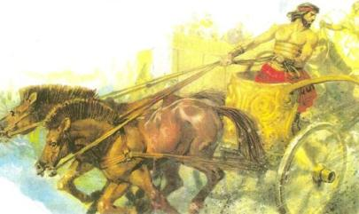
Миф третий
Олимпийские игры
учредили в честь
победы в состязаниях
на колесницах Пелопса,
внука Зевса, над царём города Писы
Эномаем. В благодарность за победу
Пелопс воздвиг святилище в Олимпии.
Там он приносил жертвы. А ещё он учредил
Олимпийские игры. Благодаря Пелопсу
Олимпийские игры стали традиционными
и их стали проводить раз в четыре года.
Вернуться к содержанию

Slide 18
История
Олимпийского огня

Slide 19
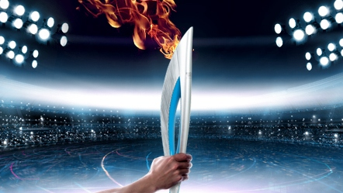
Олимпийский огонь – один из символов
Олимпийских игр. Этот огонь зажигают
в городе проведения Игр во время их открытия, и он горит непрерывно до их окончания.

Slide 20
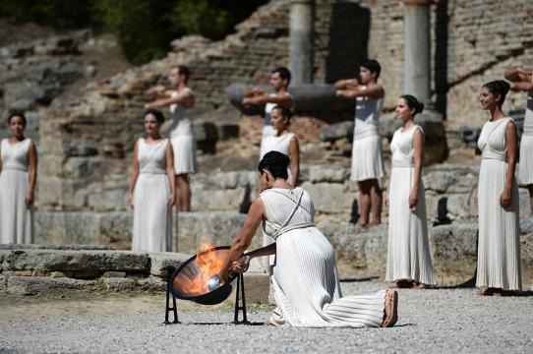
Олимпийский огонь
известен с античных
времён.
Его зажигали в храме
Богини Геры в Олимпии.
Затем огонь несли
в Афины.

Slide 21
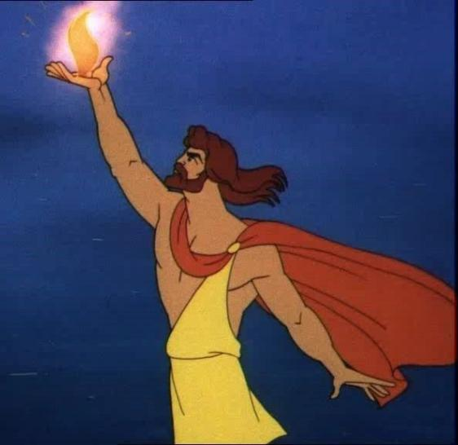
Традиция зажжения
Огня связана с именем
титана и защитника
людей Прометея,
Который похитил
огонь у богов с Олимпа
и отдал его людям.

Slide 22
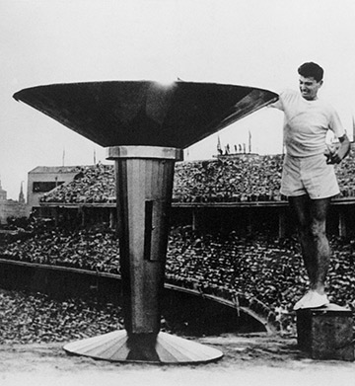
Традицию зажигать
огонь во время игр
возродили
в 1928 году
на летних
Олимпийских
играх
В Амстердаме.

Slide 23
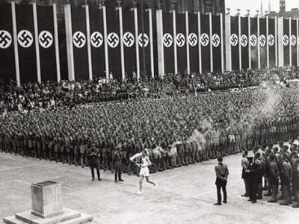
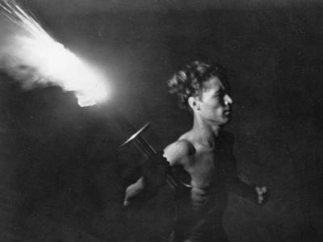
Первая эстафета
Олимпийского огня
берёт начало
с Олимпиады в Берлине
в 1936 году.
Тогда пламя преодолело
более 3 тысяч километров,
прежде чем попасть
из Греции в Германию.
26-летний немецкий бегун Зигфрид Эйфриг завершает первую эстафету Олимпийского огня в Берлине, 1936 год.

Slide 24
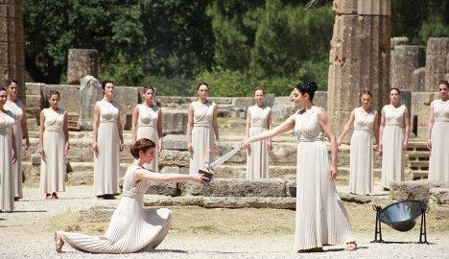
В настоящее время церемония зажжения олимпийского огня проводится за несколько месяцев до начала Игр
в греческом городе Олимпия на том самом месте, где в древности стоял храм Геры.

Slide 25
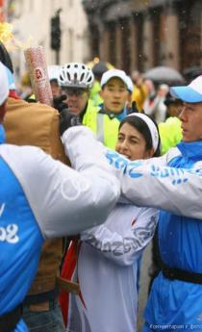
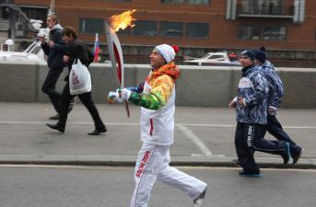
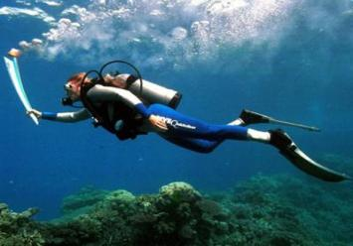
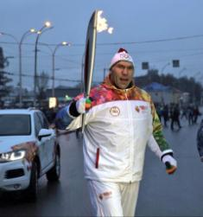
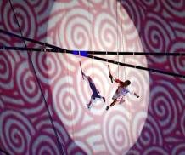
По традиции факел с Олимпийским огнем несут бегуны, которые передают его друг другу. Быть факелоносцем считается большой честью, часто участие в эстафете принимают известные спортсмены.

Slide 26
СПАСИБО ЗА ВНИМАНИЕ

Slide 27
Список использованных источников
Энциклопедия олимпийского спорта. Под редакцией
В.Н.Платонова.-Киев: Олимпийская литература, 2002-2004г.
2. Г.Т.Питерских. История Олимпийских игр в вопросах и ответах.-
М: Русское слово, 2012 г.
3. http://www.peoples.ru/friday/histori

